Slide 1
Živimo na kopnu, a more nas spaja
Nastavna tema: Gdje živimo?
Notes:
https://www.youtube.com/watch?v=gFIS3aLQPfs → continents and oceans
Kontinenti i oceani: https://www.youtube.com/watch?v=ErvvR5gyxzY&list=TLcu1hfDRdJeZg4_MOL_-zCS8ln1gzflUW
7 continents song: https://www.youtube.com/watch?v=K6DSMZ8b3LE

Slide 2
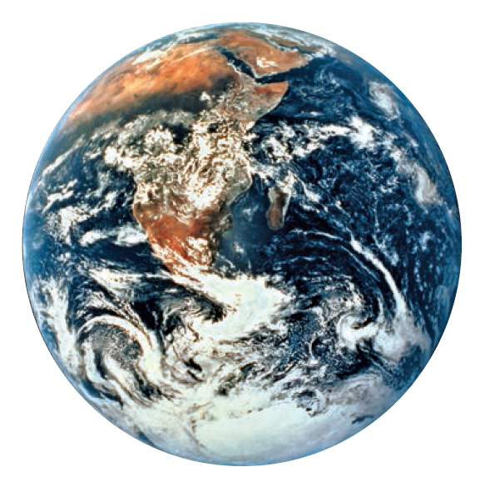
Kako je prikazano kopno, a kako more?
Kako su raspoređeni?
Koja boja prevladava?
Zašto Zemlju zovemo plavi planet?
Notes:
- pokazati satelitsku sliku Zemlje
Kako je prikazano kopno, a kako more? Kako su raspoređeni? Koja boja prevladava? Zašto plavi planet zovemo Zemlja?

Slide 3
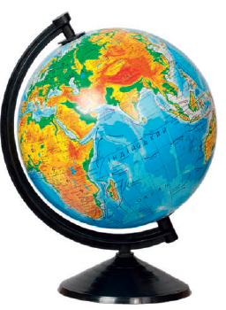
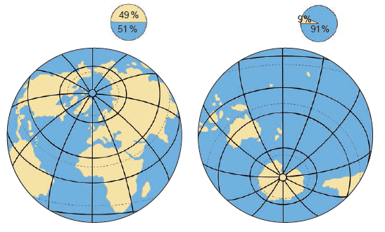
Kopnena polutka – polutka na kojoj je najviše kopna.
Vodena polutka – polutka na kojoj je najviše mora.
Kad promatramo globus, vidimo samo jednu polutku.
Notes:
Pokazuje i opisuje kopnenu i vodenu polutku, navodi udio kopna i udio mora na kopnenoj i vodenoj polutki
Uz pomoć globusa pokazuje kopnenu i vodenu polutku

Slide 4

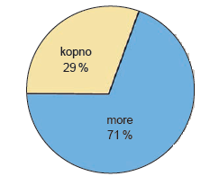
Najveći dio Zemljine površine pokriva more.
kopno
3/10
more
7/10

Slide 5
Svjetsko more
Kopno
71%
Oceani
Mora
Kolijevka života
29%
Kontinenti
Otoci
Postojbina čovjeka

Slide 6
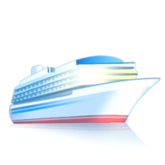

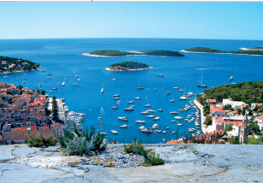

Nekad se govorilo da more razdvaja obale, a danas možemo reći da ih povezuje.

Slide 7
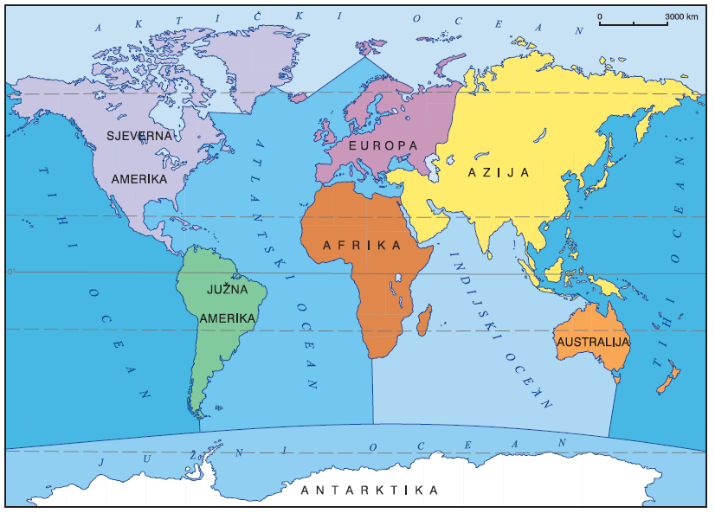
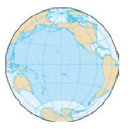
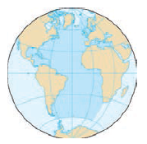
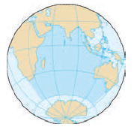
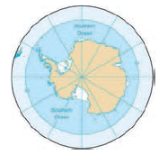
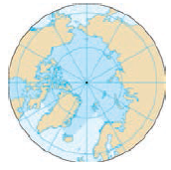
Oceani
Tihi ocean
Atlantski ocean
Indijski ocean
Južni ocean
Arktički ocean
Notes:
Imenuje i pokazuje kontinente i oceane na globusu i geografskoj karti

Slide 8
1. Europa – kontinent na kojem živimo
2. Azija – najveći kontinent
Euroazija – jedinstveno kopno Europe i Azije
3. Afrika – drugi kontinent po veličini
4. Sjeverna Amerika – između Atlantskog i Tihog oceana
5. Južna Amerika
6. Antarktika – područje oko Južnog pola
7. Australija – najmanji kontinent

Slide 9
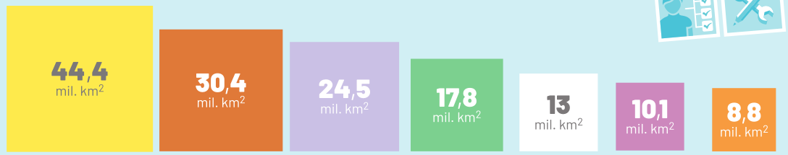
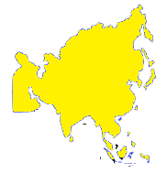
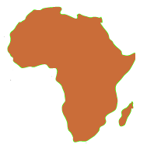
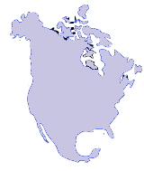
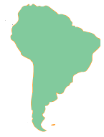
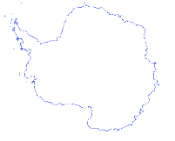
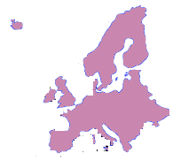
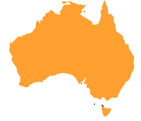
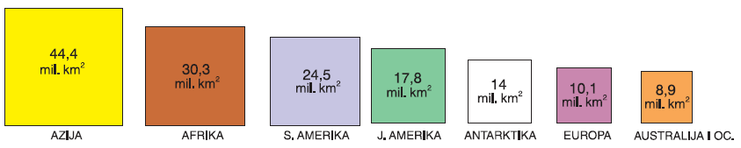
Usporedba veličine kontinenata

Slide 10
Stari i Novi svijet
Kontinenti Starog svijeta
Kontinenti Novog svijeta
Kontinenti Najnovijeg svijeta
Notes:
Uz pomoć geografske karte pokazuje kontinente Starog svijeta, Novog svijeta

Slide 11
Položaj kontinenata u odnosu na ekvator
Kontinenti koji se nalaze na sjevernoj polutci
Kontinenti koje presijeca ekvator
Kontinenti koji se nalaze na južnoj polutci

Slide 12
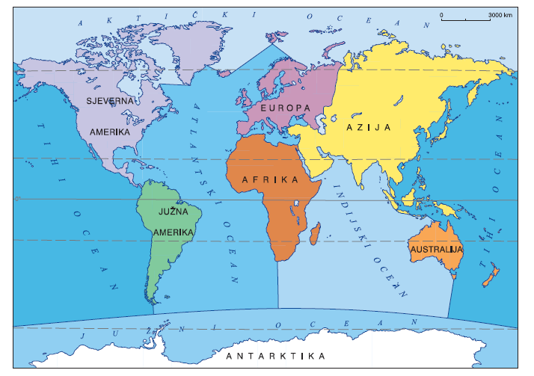



?
Ponavljanje
?
?
?
?
?
?
?
?
?
?
?
?

Slide 13
Ponavljanje
Kopnenu polutku označite slovom K, vodenu slovom V.
V
K
Notes:
Puzzle za ponavljanje: http://www.yourchildlearns.com/mappuzzle/continents-puzzle.html

Slide 14
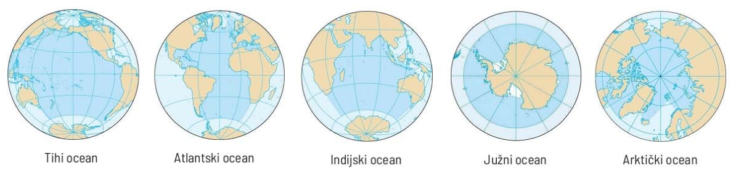
Imenujte oceane prikazane na crtežu.

Slide 15
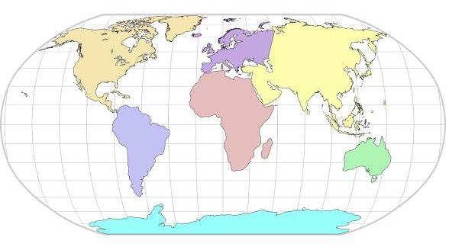
Upišite X na najveći kontinent.
Kvadratićem označite drugi po veličini kontinent Starog svijeta.
Zvjezdicom označite najveći kontinent Novog svijeta.
Kružićem označite kontinent pokriven ledom.
X

